Slide 1


18a. Reunión
Enero 2021

Slide 2


Red Nacional de Generación de Recursos para la Educación Superior
Activar y Gestionar
20 mil millones
#1 Elon Musk
de dólares
194.800 millones de dólares
Presupuesto actual 6500 millones de dólares
https://www.forbes.com/real-time-billionaires/

Slide 3


Slide 4



Agenda
  Bienvenida.
  Seguimiento a los acuerdos de la reunión anterior.
  Avances y/o actividades de los grupos de trabajo.
  Educación superior en México 2021
  Asuntos Generales
1
2
3
4
5

Slide 5
  50 IES inscritas
Integrantes
  Universidad Autónoma de Aguascalientes
  Universidad Autónoma de Chiapas
  Universidad Autónoma de Baja California
  Universidad Autónoma de la Laguna A.C.
  Instituto Tecnológico de Tepic
  Universidad de Sonora
  Universidad Hipócrates
  Universidad Tecnológica de Tecámac
  Universidad Michoacana de San Nicolás de Hidalgo
  Instituto Tecnológico Latinoamericano
  Tecnológico de Estudios Superiores de San Felipe del Progreso
  Universidad Iberoamericana, A.C.
  Universidad Tecnológica de Tula, Tepeji
  Universidad del Noreste, A.C.
  Universidad Tecnológica de México
  Instituto Tecnológico de Delicias
  Benemérita Universidad Autónoma de Puebla
  Universidad Tecnológica de Coahuila
  Instituto Politécnico Nacional
  Centro de Enseñanza Técnica Industrial
  Universidad Veracruzana
  Universidad Autónoma de Tamaulipas
  Universidad Autónoma de Yucatán
  Universidad Tecnológica de Tehuacán
  Instituto Tecnológico de Mexicali
  Universidad Anáhuac
  Universidad Estatal de Sonora
  Instituto Tecnológico de Nuevo Laredo
  Instituto Tecnológico de Parral
  Instituto Tecnológico y de Estudios Superiores de Monterrey
  Universidad Autónoma Metropolitana
  Universidad de Guanajuato
  Universidad Tecnológica de Hermosillo, Sonora
  Universidad de Guadalajara
  Universidad Autónoma del Estado de Hidalgo
  Universidad Tecmilenio
  Centro de Investigaciones y Estudios Superiores en Antropología
  Tecnológico de Estudios Superiores de Ecatepec
  Universidad de Colima
  Universidad Autónoma de Nuevo León
  Universidad Tecnológica del Valle de Toluca
  Universidad Juárez del Estado de Durango
  Universidad Autónoma de Querétaro
  Universidad Juárez Autónoma de Tabasco
  Universidad Autónoma de Baja California Sur
  Universidad Popular Autónoma del Estado de Puebla – UPAEP
  CETYS, Universidad, Campus Mexicali
  Universidad de Ciencias y Artes de Chiapas
  Universidad Tecnológica del Suroeste de Guanajuato
  Universidad Autónoma del Carmen

Slide 6
Resumen de proyectos y acuerdos por grupo de trabajo
Grupo | Proyectos | Acuerdos
Sorteos Universitarios | Distinción de los sorteos universitarios vs casinos, tratamiento diferenciado: Eliminación de pago de participaciones; Eliminación de impuestos estatales y Disminución de porcentajes de obligatoriedad de premios. | Seguimiento a los acuerdos de las reuniones con la Directora de Juegos y Sorteos de la SEGOB.
Filantropía | Programa de capacitación/formación en línea. | Impulsar el crowdfunding como herramienta de generación de recursos.
Patentes, transferencia tecnológica e innovación | Base de monitoreo y seguimiento de patentes y transferencia tecnológica. | Compartir los avances del registro de patentes y transferencia tecnológica de la Red y definir los siguientes pasos para la convocatoria con BANORTE.
Acceso a fondos nacionales e internacionales | Aplicar a las Convocatorias CONACYT como Red Nacional. | Elaboración de un proyecto de la RED que permita acceder a recursos nacionales o internacionales. Desarrollar webinars para informar sobre las convocatorias. Y hacer reuniones para explicar los procesos o dudas que surjan.

Slide 7
Resumen de proyectos y acuerdos por grupo de trabajo
Grupo | Proyectos | Acuerdos
Servicios a terceros | Plan de trabajo. | Presentación de los avances del “Manual de mejores prácticas en materia de servicios a terceros”
Empresas Universitarias | Desarrollo de un modelo de capacitación para la constitución de “Empresas Universitarias”. | Definir a un nuevo líder del grupo para reactivar el tema del Formo de Empresas Universitarias.
Oportunidades fiscales y fondos patrimoniales | Análisis sistémico y Tasa 0 IVA para IES. | Definición de siguientes pasos respecto a la propuesta de Tasa 0.
Uso eficientes de energía | Por definir. | Seguimiento a los proyectos y plan de trabajo presentado.
Publicaciones | Publicaciones “Las 8 dimensiones de la generación de recursos para la educación superior” | Reconsiderar la ruta y el calendario de las publicaciones. Elaborar un guion para elaborar videos con las mejores prácticas de cada grupo de trabajo.
Asuntos Generales |  | Crear y compartir videos de 3-5 minutos donde se compartan las mejores prácticas. . Definición de un proyecto conjunto para la generación de recursos con la suma de capacidades de todos los integrantes de la Red.

Slide 8








Avances de Grupos de Trabajo
24
Se han registrado
Universidades
Red Nacional
Sorteos Universitarios
Filantropía
Patentes, Transferencia, Tecnología e Innovación
Uso Eficiente de Energía
Oportunidades Fiscales y Fondos patrimoniales
Acceso a Fondos nacionales e internacionales
Servicios a terceros
Empresas Universitarias
en los grupos de trabajo
Universidad Autónoma del Estado de Hidalgo.
Universidad del Noreste.
Universidad Hipocrates.
Universidad Anáhuac.
Universidad Tecmilenio.
Universidad Autónoma Metropolitana.
Universidad Autónoma de Yucatán.
Universidad Iberoamericana.
Instituto Tecnológico de Nuevo Laredo.
Universidad Veracruzana.
Instituto Politécnico Nacional
Universidad de Guanajuato.
Universidad Autónoma de Baja California.
Instituto Tecnológico de Parral.
Tecnológico de Monterrey
Centro de Enseñanza Técnica Industrial
Universidad de Guadalajara
Instituto Tecnológico Latinoamericano
Universidad Michoacana de Nicolás de Hidalgo
Instituto Politécnico Nacional
Universidad Popular Autónoma del Estado de Puebla -UPAEP
Universidad Tecnológica de Tula Tepejí
Universidad Tecnológica de Hermosillo, Sonora.
Universidad Autónoma del Carmen
https://tinyurl.com/RedGruposdeTrabajo

Slide 9

Grupo “Sorteos Universitarios”
Líder: Universidad Autónoma de Baja California
Lic. Gabriela Rosas Bazúa
Institución
U. Hipócrates | Lic. Verónica Radilla
U. Anáhuac | Lic. José Luis Arenas
Tecmilenio | Raúl Mendoza
U.A.d. Yucatán | Jéssica Canto Maldonado
Instituto Tecnológico de Nuevo Laredo | Sergio Garza Carranza
Tecnológico de Monterrey | Farid Aouragh
UABC | Gabriela Rosas
U. de Guanajuato | José de Jesús Jaime Galvan
Instituto Tecnológico Latinoamericano | Claudia Salas Cotonieto
UPAEP | Gabriela Fernández
Universidad Autónoma del Carmen | Margarita Méndez Zamora

Slide 10

Grupo “Filantropía”
Líder: Universidad Anáhuac
Mtro. Germán Campos Valle
Institución
Tecmilenio | Raúl Mendoza
U. Iberoamericana | Adriana de la Peza
UABC | Mtra. Georgina Walther Cuevas
U.de Guanajuato | José de Jesús Jaime Galvan
Instituto Tecnológico Latinoamericano | Francisco Ángel Acosta Benítez
Universidad Autónoma del Carmen | Sara Saldaña Alderete

Slide 11

Grupo “Patentes, Transferencia Tecnológica e Innovación”
Líder: Universidad de Guadalajara
Mtra. Paola Corona
Institución
UAM | Dr. Joaquín Flores Mendez
U.A.d.Yucatán | Orlando Palma Marrufo
UABC | Mtra. Aide Ginera Aparicio
U.de Guanajuato | Dr. Jesús Martínez Patiño
Instituto Tecnológico Latinoamericano | Francisco Ángel Acosta Benítez
Universidad Autónoma del Carmen | Jorge García Ocaña

Slide 12

Grupo “Acceso a fondos nacionales e internacionales”
Líder: Universidad Michoacana de San Nicolás de Hidalgo
Mtro. Julio Vargas Medina
Institución
Universidad del Noreste | Mtro. René Velázquez Herrera
U. Hipócrates | Dr. Jorge Luis Sandoval
Tecmilenio | Raúl Mendoza
UAM | Dr. Miguel León Galván
U.A.d.Yucatán | Rafael Rojas
UABC | Dr. Guadalupe Toledo
U.de Guanajuato | Dr. Salvador Hernández
CETI | Mtro. Adrián Vargas González
Instituto Tecnológico Latinoamericano | Francisco Ángel Acosta Benítez
Universidad Autónoma del Carmen | Carmen María Sánchez Cortés

Slide 13


Avances “Servicios a terceros”
Líder: Universidad IBEROAMERICANA
Mtro. Devin Patrick Hauer
Institución
U.Hipócrates | Mtra.Irma Baldovinos Leyva
UAM | Dr. Jordy Micheli Thirión
U.A.d.Yucatán | Orlando Palma Marrufo
UABC | Mtro. Roberto Zamudio
U.de Guanajuato | Dr. Jesús Martínez Patiño
Instituto Tecnológico Latinoamericano | Francisco Ángel Acosta Benítez
Universidad Autónoma del Carmen | Elizabeth May Gutiérrez

Slide 14

Grupo “Empresas universitarias”
Líder: Universidad Autónoma de Hidalgo
C.P. Hilda Cruz Moedano
Institución
UAEH | Lisseth Gil Guerrero
U.A.de Yucatán | Jessica Canto
UABC | Dr. David Toledo Sarracino
U.de Guanajuato | José de Jesús Jaime Galván
Tec de Monterrey | Benito Sotelo Villa
Instituto Tecnológico Latinoamericano | Francisco Ángel Acosta Benítez
Universidad Autónoma del Carmen | Jorge García Ocaña

Slide 15

Grupos “Oportunidades fiscales y fondos patrimonioales ”
Líder: UAM
Dra. Martha Beatriz Mota Aragón
Institución
U. del Noreste | Mtro. René Velázquez Herrera
U.Hipócrates | C.P.C. Alberto Reyes Berdeja
U.A. de Yucatán | Manuel Escoffié Aguilar
UABC | C.P.C. Bernardo Hernández
U. de Guanajuato | José de Jesús Jaime Galván
Instituto Tecnológico Latinoamericano | Claudia Salas Cotonieto
BUAP | Oscar Gilbon Rosette
Tecnológico de Monterrey | Mtra. Maria Amelia Estrada Navarro
Universidad Autónoma del Carmen | María Regaida Domínguez Balán

Slide 16


Grupo “Uso eficiente de energía”
Líder: Instituto Politécnico Nacional
Dr. Juan Aranda
Institución
Tecnológico de Monterrey | Dra. Delia Gutiérrez | 8123206027 | delia.gutierrez@tec.mx
Universidad Autónoma Metropolitana | Dr. Juan Ambriz García | 5513885162 | agj@xanum.uam.mx
Universidad Tecnológica de Hermosillo Sonora | Mtro. Carlos Adán Castillo Ortiz |  | a.martinez@uthermosillo.edu.mx
Universidad Tecnológica de Tula Tepejí | Mtra. Belén Aguilar | 7731292577 | belen.aguilar@uttt.edu.mx
Universidad Autónoma del Carmen | César Antonio Cimá Mukul |  | ccima@delfin.unacar.mx

Slide 17
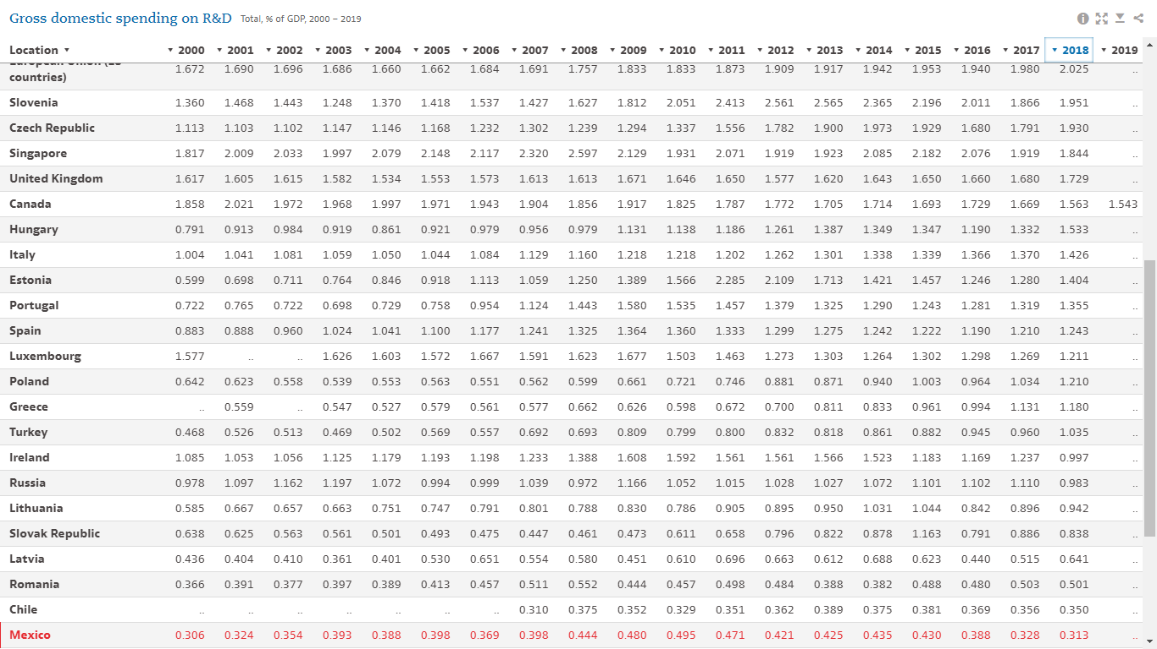
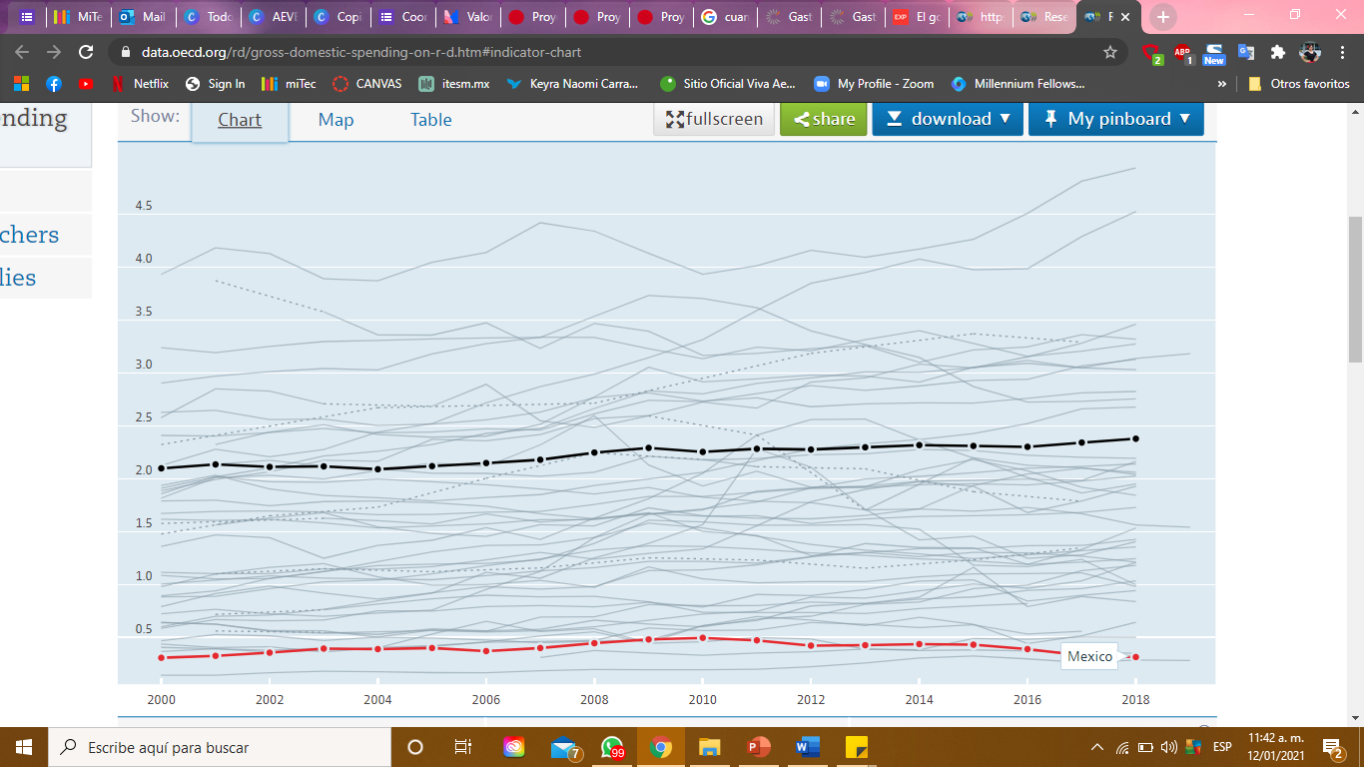
Educación Superior en México 2021
Gasto en Educación
Datos de la OCDE
Indicador OCDE
Fuente: https://data.oecd.org/rd/gross-domestic-spending-on-r-d.htm#indicator-chart Ultima actualización: Año 2018

Slide 18
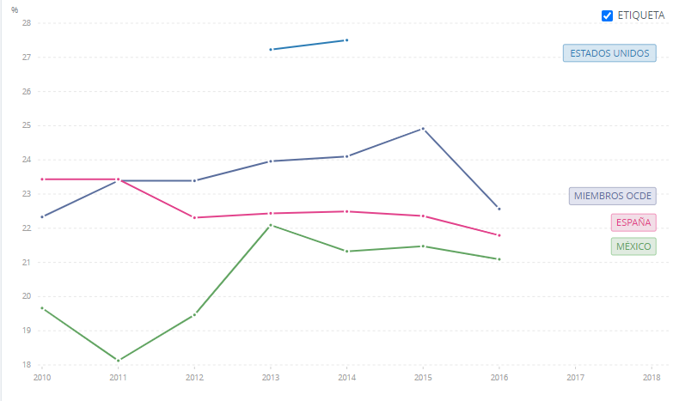
Gasto en Educación Superior en México (% PIB)
Datos de la OCDE
Según datos de la OCDE México ocupa el lugar 21 respecto a su gasto público en Educación Superior, con tan solo el 21.091% de su gasto publico destinado a Educación.
Fuente: https://datos.bancomundial.org/indicador/GB.XPD.RSDV.GD.ZS?contextual=max&end=2018&locations=MX&most_recent_value_desc=false&start=1996&view=chart Ultima actualización: Año 2016

Slide 19
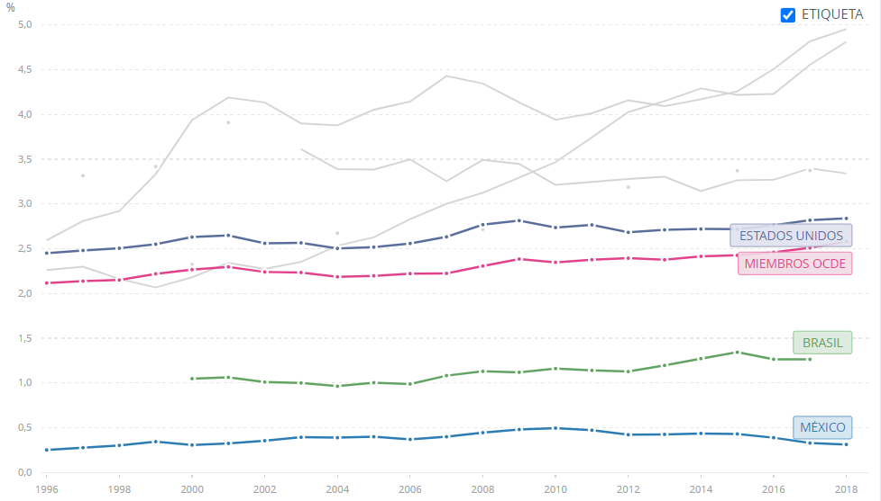
Gasto en investigación México (% PIB)
Datos de la OCDE
Israel
Corea
Suecia
México es el segundo país miembro de la OCDE que menos invierte en Investigación y desarrollo, destinando únicamente el 0.312% de su PIB.
Fuente: https://datos.bancomundial.org/indicador/GB.XPD.RSDV.GD.ZS?contextual=max&end=2018&locations=MX&most_recent_value_desc=false&start=1996&view=chart Ultima actualización: Año 2018

Slide 20
PEF en Educación e investigación 2021
México | 2020 | 2021
Educación PEF | $807 mil 305 mdp | $836 mil 400 mdp
Educación Superior PEF | 23% de los recursos ($185 mil 680 mdp) | 16.6% de los recursos ($133 mil 824 mdp)
Investigación PEF | $98,316 millones de pesos | $102,720.8 millones de pesos
Fuente: Presupuesto de Egresos de la Federación 2020 / Presupuesto de Egresos de la Federación 2021
Notes:
Otros países España, eua cuanto es para superior

Slide 21
Reflexiones de inicio de año para la RED
1- ¿Cuál debe ser el papel de la RED y sus grupos de trabajo frente a la situación económica proyectada para este 2021?
2.- ¿Cuáles son las principales aportaciones que puede generar la Red para fortalecer los presupuestos de las IES y en general a la Educación Superior Nacional?
3.- ¿Cuáles son los siguientes pasos para la activación de recursos que generen valor compartido?

Slide 22




Asuntos Generales
Contenido Sitio Web
Proyecto de publicaciones y videos de mejores prácticas
Definición de plan de proyectos por grupo de trabajo para el 2021
Actualización de Directorio de Grupos de Trabajo

Slide 23



Fecha, lugar y hora de la próxima 3reunión
03 de febrero 2021
Sitio web
http://redrecursos.anuies.fese.mx/

Slide 24

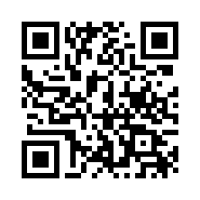
Contactos y registro
Pedro Castillo Novoa
Coordinador Nacional de la Red
pedro.castillo.novoa@tec.mx
red.recursos@anuies.mx
Benito Sotelo Villa
benito.sotelo@tec.mx
red.recursos@anuies.mx
Link de registro: https://bit.ly/registrorednacional

